Slide 1

La capacità di adattarsi: Analisi Teorica e Sperimentale degli Splay Tree
Corso di Laurea in Informatica – Macroarea di Scienze Matematiche, Fisiche e Naturali
Laureando: Matteo Cipolletta
Relatore: Luciano Gualà
Anno Accademico: 2023-2024

Slide 2
Fondamenti Teorici sugli Splay Tree

Slide 3
Contesto di utilizzo
Gli Splay Tree sono un particolare tipo di Binary Search Tree e possono essere usati in numerosi contesti:
Dizionari dinamici e ordinati
Database e sistemi di archiviazione
Algoritmi avanzati
Gli Splay Tree permettono di implementare le operazioni base di tutti i BST:
Access
Insert
Delete
…

Slide 4
Rappresentazione e Struttura
Struttura dei nodi
Struttura dell’albero
Chiave numerica confrontabile
Figlio sinistro e figlio destro secondo la regola dei BST
Puntatore al nodo padre (facoltativo)
Ulteriori informazioni associate (facoltative)
BST classico
50
30
70
20
40
60
80
10

Slide 5
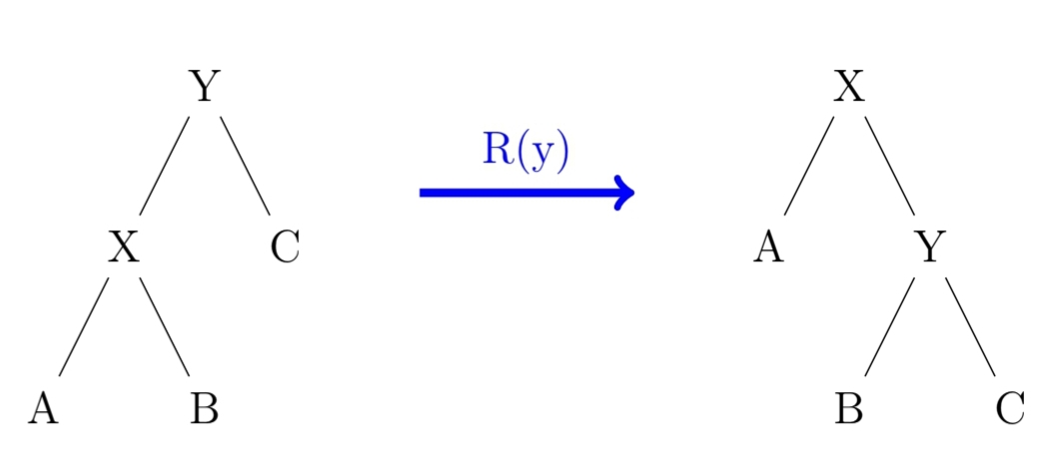


Operazione di Splaying
Esistono due rotazioni fondamentali: Right Rotation R e Left Rotation L
In base a diversi fattori vengono individuati 3 sottocasi:
Caso 1: Zig
Caso 2: Zig-Zig
Caso 3: Zag-Zig

Slide 6
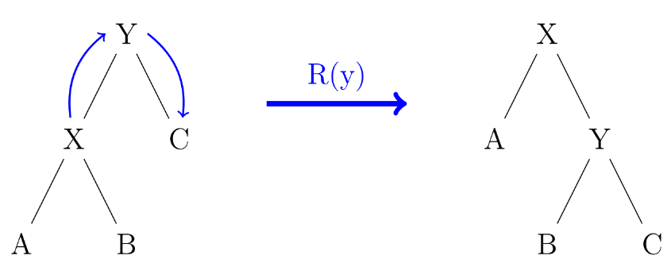
Operazione di Splaying
Caso 1: Zig

Slide 7
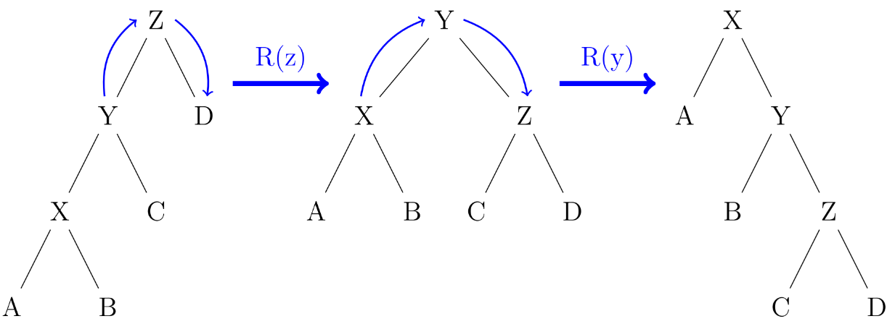
Operazione di Splaying
Caso 2: Zig-Zig

Slide 8
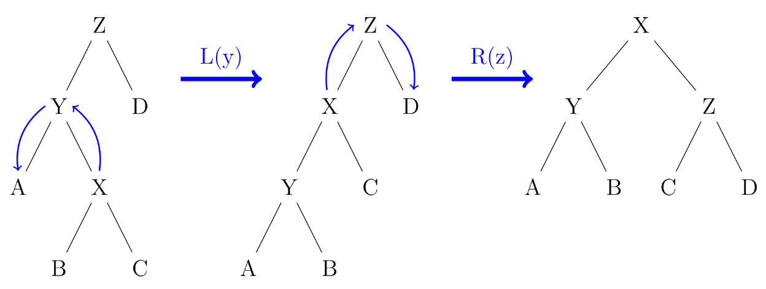
Operazione di Splaying
Caso 3: Zag-Zig

Slide 9
Operazione di Splaying – esempio di accesso al nodo 10
Caso Zig
50
Caso Zig-Zig
30
70
20
40
60
80
10

Slide 10
Analisi ammortizzata
Analisi classica ≠ Analisi ammortizzata:
Analisi classica: calcolo del costo di una singola operazione nel caso peggiore
Analisi ammortizzata: calcolo del costo di una particolare operazione, distribuendolo su un’intera sequenza di aggiornamenti, tenendo conto del fatto che alcune operazioni più economiche posso andare a compensare i costi di quelle operazioni più costose
Esistono molte tecniche per effettuare un’analisi ammortizzata:
In questo lavoro, è stato utilizzato il metodo del potenziale per analizzare i cambiamenti nella struttura dell’albero

Slide 11
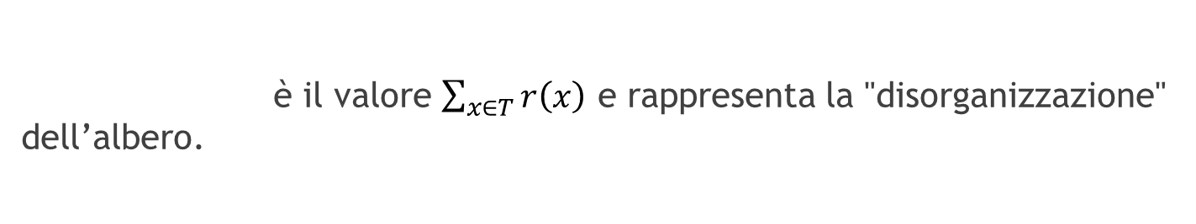


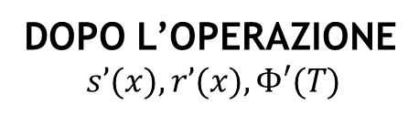
Analisi della complessità asintotica
Prima di procedere con l’analisi formale, abbiamo bisogno di alcune definizioni:
Weight $w(x):$è un peso arbitrario ma fissato;
Size $s(x):$è la somma dei pesi dei nodi nel sotto-albero radicato in x;
Rank $r(x):$è il valore $\log_{2}\left(s\left(x\right)\right)$;
Potential $Φ(T):$
è il valore $\sum_{x∈T}{r\left(x\right)}$ e rappresenta la "disorganizzazione" dell’albero.
???
PRIMA DELL’OPERAZIONE
$$s(x), r(x), Φ(T)$$
DOPO L’OPERAZIONE
$$s’(x), r’(x), Φ′(T)$$
FORMULA PRINCIPALE: $a=t+ Φ^{′}\left(T\right)−Φ(T)$

Slide 12
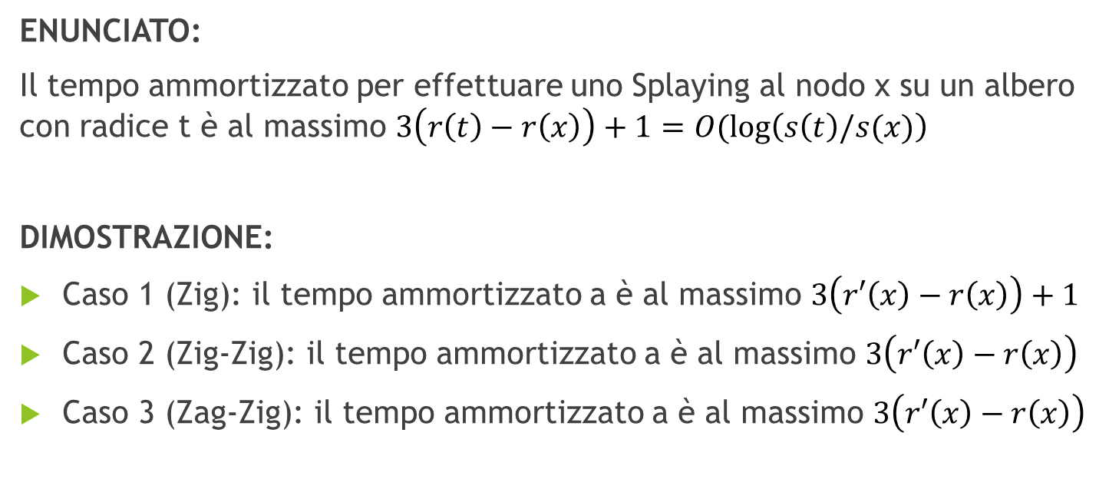
Analisi della complessità asintotica - Access Lemma
ENUNCIATO:
Il tempo ammortizzato per effettuare uno Splaying al nodo x su un albero con radice t è al massimo $3\left(r\left(t\right)−r\left(x\right)\right)+1=O(log\left(s\left(t\right)/s(x)\right)$
DIMOSTRAZIONE:
Caso 1 (Zig): il tempo ammortizzato a è al massimo $3\left(r′\left(x\right)−r\left(x\right)\right)+1$
Caso 2 (Zig-Zig): il tempo ammortizzato a è al massimo $3\left(r′\left(x\right)−r\left(x\right)\right)$
Caso 3 (Zag-Zig): il tempo ammortizzato a è al massimo $3\left(r′\left(x\right)−r\left(x\right)\right)$

Slide 13


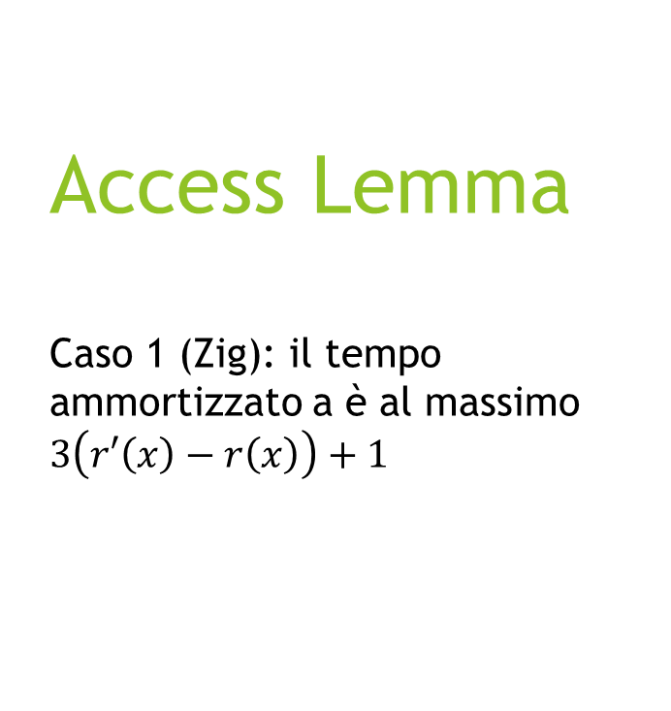
Access Lemma Caso 1 (Zig): il tempo ammortizzato a è al massimo $3\left(r′\left(x\right)−r\left(x\right)\right)+1$
DIMOSTRAZIONE:
$a=1+r^{′}\left(x\right)+r^{′}\left(y\right)−r\left(x\right)−r\left(y\right)$
$a≤1+r^{′}\left(x\right)−r\left(x\right)$
$a≤3\left(r′(x)−r\left(x\right)\right)+1$

Slide 14
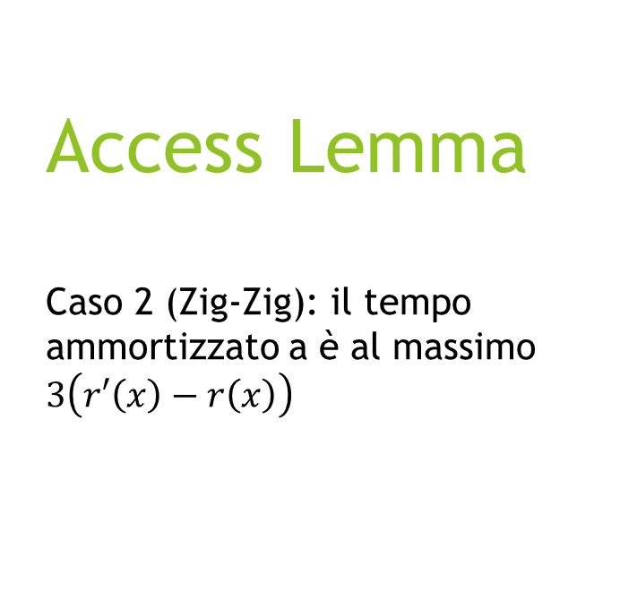

Access Lemma Caso 2 (Zig-Zig): il tempo ammortizzato a è al massimo $3\left(r′\left(x\right)−r\left(x\right)\right)$
…
DIMOSTRAZIONE:
$a=2+r^{′}\left(x\right)+r^{′}\left(y\right)+r^{′}\left(z\right)−r\left(x\right)−r\left(y\right)−r\left(z\right)$
$a=2+r^{′}\left(y\right)+r^{′}\left(z\right)−r\left(x\right)−r\left(y\right)$
$a≤2+r^{′}\left(x\right)+r^{′}\left(z\right)−r\left(x\right)−r\left(y\right)$
$a≤2+r^{′}\left(x\right)+r^{′}\left(z\right)−2r\left(x\right)$
$2+r^{′}\left(x\right)+r^{′}\left(z\right)−2r\left(x\right)≤3(r^{′}\left(x\right)−r\left(x\right))$
$r^{′}\left(z\right)+r\left(x\right)−2r^{′}\left(x\right)≤−2$
$…$

Slide 15
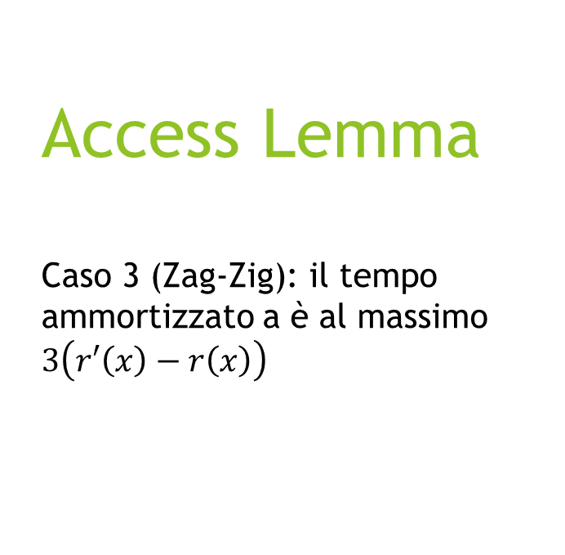
Access Lemma Caso 3 (Zag-Zig): il tempo ammortizzato a è al massimo $3\left(r′\left(x\right)−r\left(x\right)\right)$
…
DIMOSTRAZIONE:
$a=2+r^{′}\left(x\right)+r^{′}\left(y\right)+r^{′}\left(z\right)−r\left(x\right)−r\left(y\right)−r\left(z\right)$
$a=2+r^{′}\left(y\right)+r^{′}\left(z\right)−r\left(x\right)−r\left(y\right)$
$a≤2+r^{′}\left(x\right)+r^{′}\left(z\right)−r\left(x\right)−r\left(y\right)$
$a≤2+r^{′}\left(x\right)+r^{′}\left(z\right)−2r\left(x\right)$
$2+r^{′}\left(x\right)+r^{′}\left(z\right)−2r\left(x\right)≤3(r^{′}\left(x\right)−r\left(x\right))$
$r^{′}\left(z\right)+r\left(x\right)−2r^{′}\left(x\right)≤−2$
$…$

Slide 16
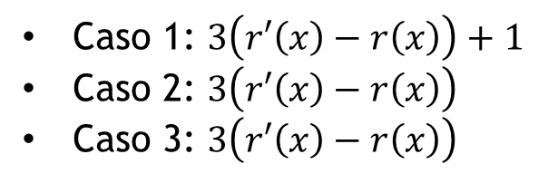

Access Lemma
DIMOSTRAZIONE:
Somma telescopica finale: $3r_{k}\left(x\right)−3r_{k−1}\left(x\right)+1+\sum_{j=1}^{k−1}{\left(3r_{j}\left(x\right)−3r_{j−1}\left(x\right)\right)}=3r_{k}\left(x\right)−3r_{0}\left(x\right)+1$
∎
Caso 1: $3\left(r′\left(x\right)−r\left(x\right)\right)+1$
Caso 2: $3\left(r′\left(x\right)−r\left(x\right)\right)$
Caso 3: $3\left(r′\left(x\right)−r\left(x\right)\right)$
Caso Zig
Caso Zig-Zig / Zag-Zig
$3r_{1}\left(x\right)−3r_{0}\left(x\right)+3r_{2}\left(x\right)−3r_{1}(x)$+ $3r_{3}\left(x\right)−3r_{2}\left(x\right)+…$

Slide 17
Teoremi Fondamentali sugli Splay Tree

Slide 18

Teoremi Fondamentali sugli Splay Tree
Balance Theorem
ENUNCIATO:
Il tempo totale di accesso su tutta la sequenza di operazioni è:
$O(\left(m+n\right)\log{n}+m)$
SIGNIFICATO:
Su una sequenza sufficientemente lunga di accessi, uno Splay Tree è efficiente quanto un qualunque albero bilanciato

Slide 19

Teoremi Fondamentali sugli Splay Tree
Static Optimality Theorem
ENUNCIATO:
Per ogni elemento x, sia q(x) la frequenza di accesso all’elemento x, ovvero il numero di volte in cui x è stato acceduto. Se ogni elemento viene acceduto almeno una volta, allora il tempo totale di accesso su tutta la sequenza è:
$$O(m+\sum_{x=1}^{n}{q(x)\log{(\frac{m}{q\left(x\right)})}})$$
SIGNIFICATO:
Lo Splay Tree si adatta dinamicamente in modo ottimale in base ai vari accessi

Slide 20

Teoremi Fondamentali sugli Splay Tree
Static Finger Theorem
ENUNCIATO:
Assumiamo che gli elementi dell’albero siano numerati da 1 a n nell’ordine in cui appaiono nella visita simmetrica. Siano x1, x2, ... , xm gli elementi ordinati acceduti nella sequenza di accessi. Se f è un qualsiasi elemento fissato, il tempo totale di accesso su tutta la sequenza è:
$$O(n\log{n}+m+\sum_{i=1}^{m}{log(\left|x_{i}−f\right|+1) })$$
SIGNIFICATO:
Lo Splay Tree si adatta dinamicamente in modo ottimale in contesti di località spaziale

Slide 21

Teoremi Fondamentali sugli Splay Tree
Working Set Theorem
ENUNCIATO:
Numeriamo gli accessi da 1 a m. Per ogni accesso i, sia t(i) il numero di elementi differenti acceduti prima dell’accesso i dall’ultima occorrenza dell’elemento xi, o dall’inizio della sequenza se l’elemento xi viene acceduto per la prima volta. Il tempo totale di accesso su tutta la sequenza è:
$$O(n\log{n}+m+\sum_{i=1}^{m}{\log{(t(i)+1)} })$$
SIGNIFICATO:
Lo Splay Tree si adatta dinamicamente in modo ottimale in contesti di località temporale

Slide 22
Operazioni sugli Splay Tree

Slide 23
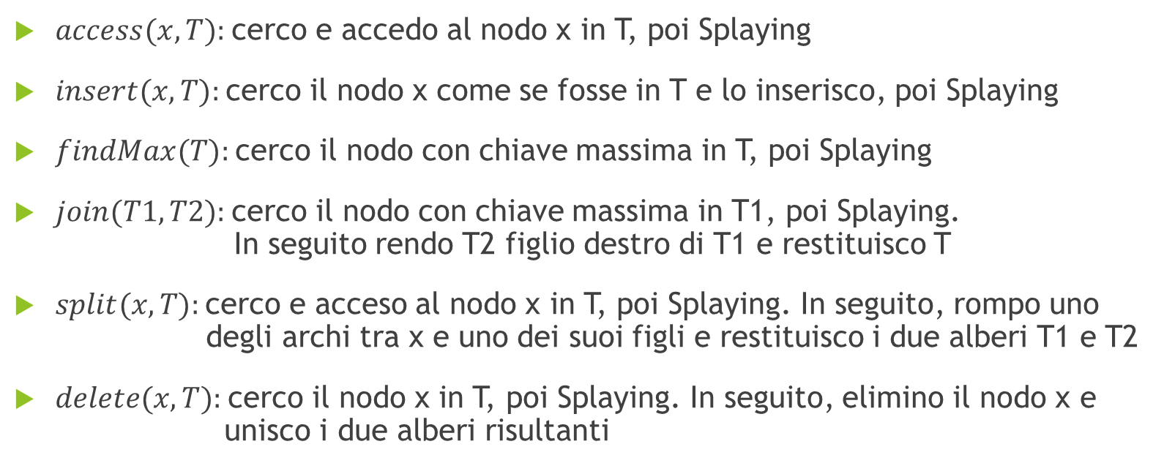
Operazioni sugli Splay Tree
$access(x,T):$cerco e accedo al nodo x in T, poi Splaying
$insert(x,T):$cerco il nodo x come se fosse in T e lo inserisco, poi Splaying
$findMax(T):$cerco il nodo con chiave massima in T, poi Splaying
$join(T1,T2):$cerco il nodo con chiave massima in T1, poi Splaying. In seguito rendo T2 figlio destro di T1 e restituisco T
$split(x,T):$cerco e acceso al nodo x in T, poi Splaying. In seguito, rompo uno degli archi tra x e uno dei suoi figli e restituisco i due alberi T1 e T2
$delete(x,T):$cerco il nodo x in T, poi Splaying. In seguito, elimino il nodo x e unisco i due alberi risultanti

Slide 24
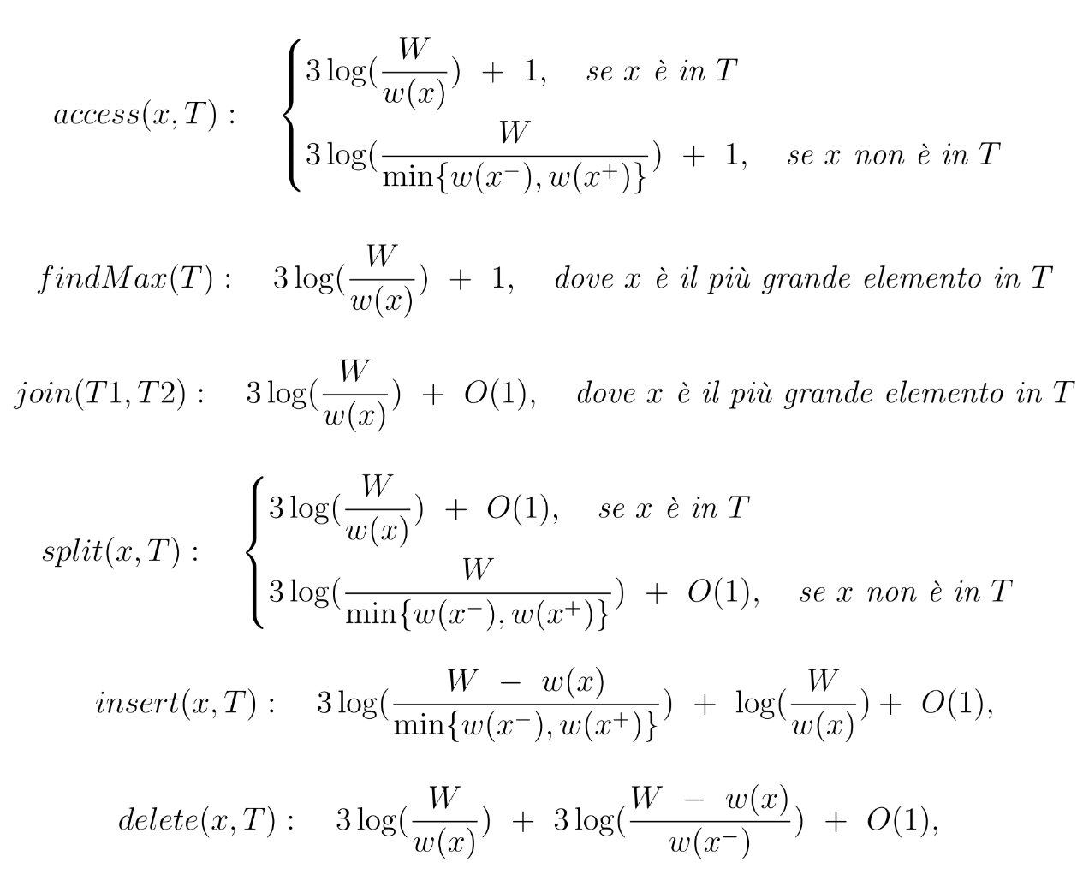
Operazioni sugli Splay Tree – Costi ammortizzati

Slide 25
Analisi Comparativa delle Prestazioni degli Splay Tree

Slide 26
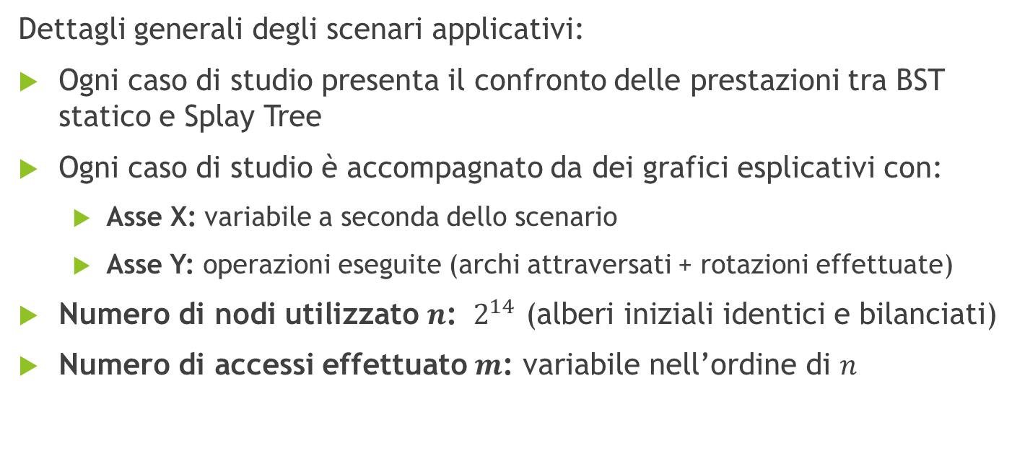
Analisi Comparativa delle Prestazioni degli Splay Tree
Dettagli generali degli scenari applicativi:
Ogni caso di studio presenta il confronto delle prestazioni tra BST statico e Splay Tree
Ogni caso di studio è accompagnato da dei grafici esplicativi con:
Asse X: variabile a seconda dello scenario
Asse Y: operazioni eseguite (archi attraversati + rotazioni effettuate)
Numero di nodi utilizzato $n$: $2^{14}$ (alberi iniziali identici e bilanciati)
Numero di accessi effettuato $m$: variabile nell’ordine di $n$

Slide 27
Analisi degli scenari applicativi

Slide 28
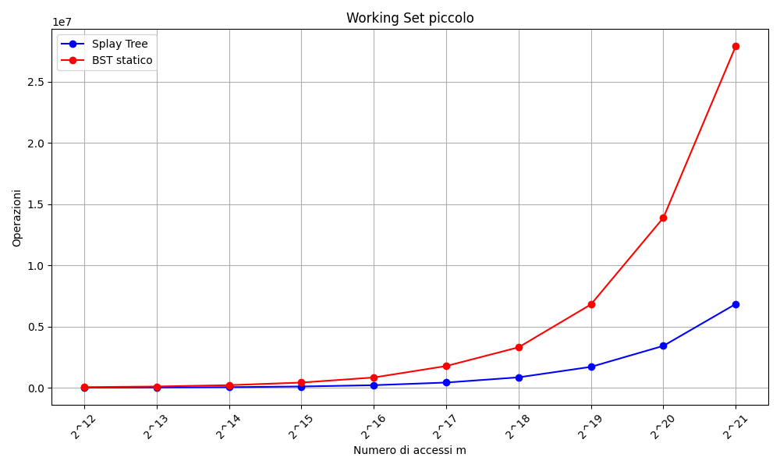
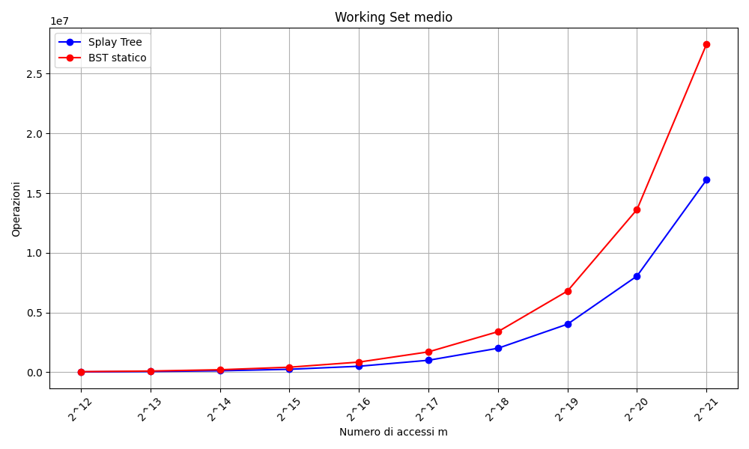
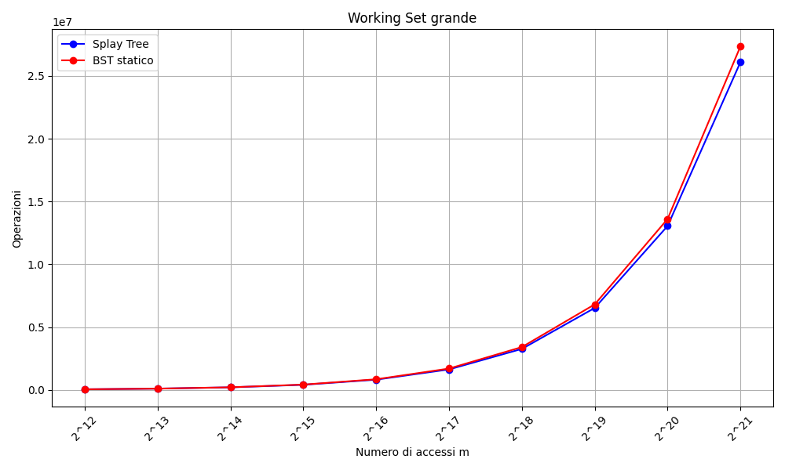




Analisi degli scenari applicativi – Working Set Theorem
Dimensione Working Set = $\frac{1}{1000}n$
Dimensione Working Set = $\frac{1}{100}n$
Dimensione Working Set = $\frac{1}{10}n$
RICHIAMO ENUNCIATO:
$O(n\log{n}+m+\sum_{i=1}^{m}{\log{(t(i)+1)} })$

Slide 29
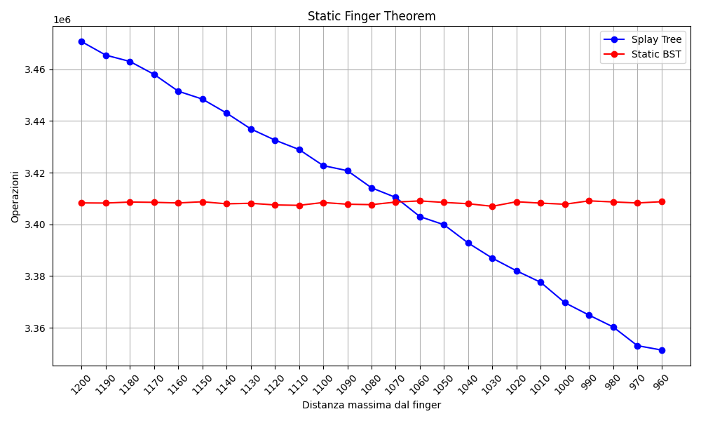


Analisi degli scenari applicativi – Static Finger Theorem
Numero di accessi $m= 2^{18}$
RICHIAMO ENUNCIATO:
$O(n\log{n}+m+\sum_{i=1}^{m}{log(\left|x_{i}−f\right|+1) })$

Slide 30

Grazie per l’attenzione

